Slide 1
2 класс Урок письма и развития речи Тема урока: «Гласные У – Ю после твердых и мягких согласных» Учитель: Малиновская М.В.

Slide 2
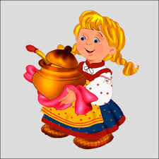
Чистоговорка
Дедушке Надюшка варит суп с индюшкой

Slide 3
Ы
О
У
И
Ю
Ё
У
-
Ю

Slide 4
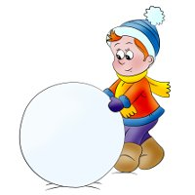
Пальчиковая гимнастика
Раз, два, три, четыре,
Мы с тобой снежок слепили.
Круглый, крепкий, очень гладкий
И совсем совсем не сладкий.
Раз — подбросим.
Два — поймаем.
Три — уроним
И …сломаем.

Slide 5
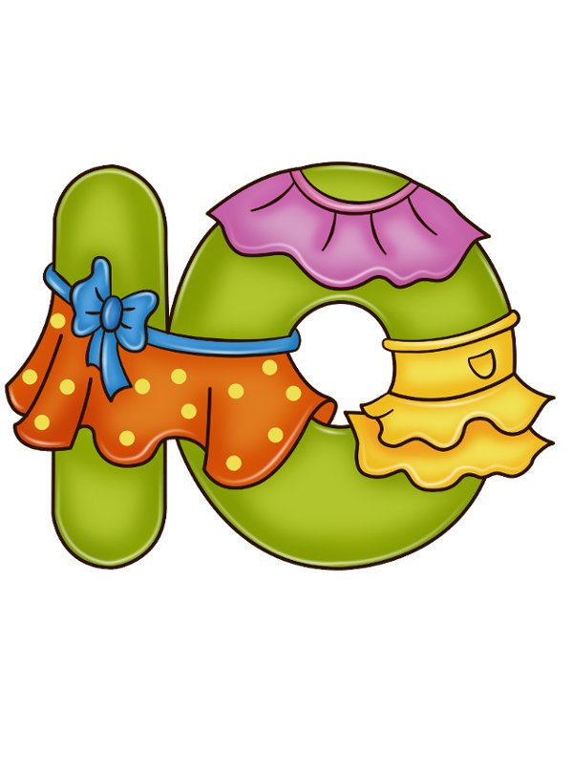

Slide 6
Мы
МИ
ПО
ПЁ
ТУ
ТЮ

Slide 7
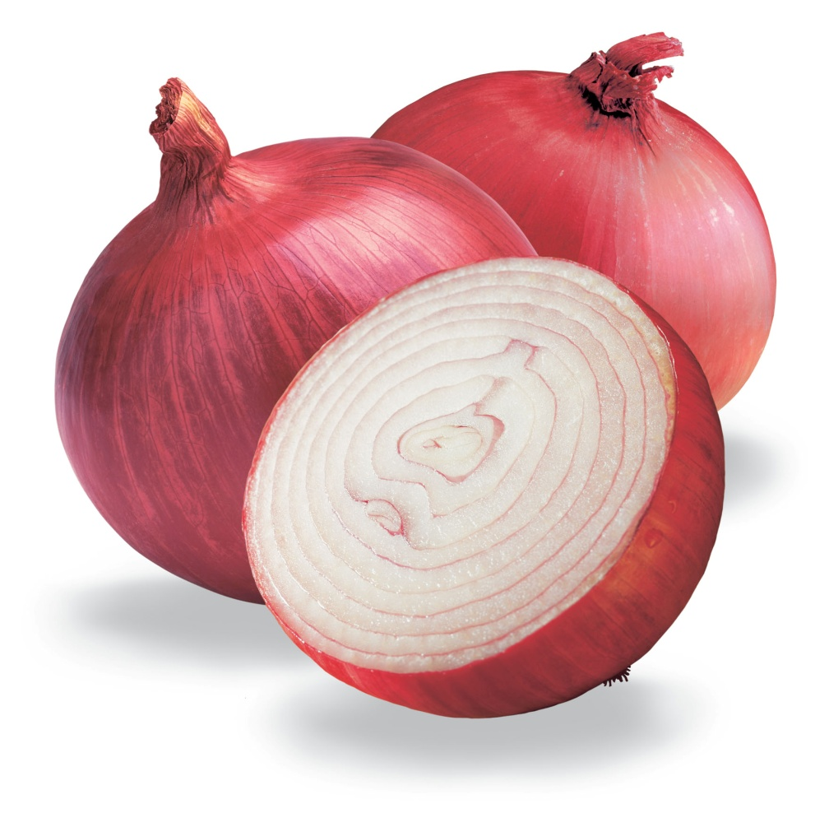
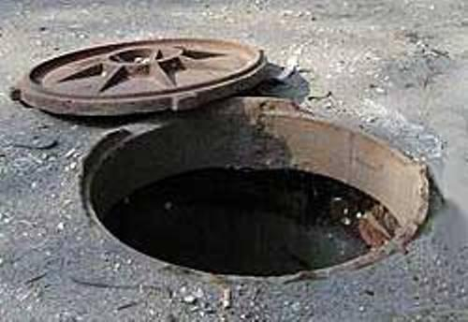
лук
люк

Slide 8
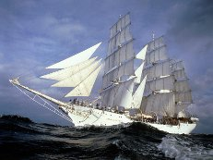
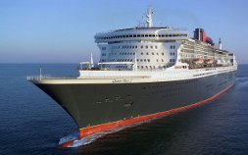
сюда
СУДА

Slide 9
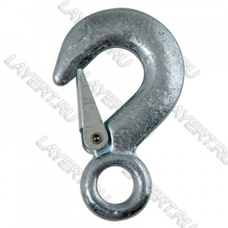
круг
крюк

Slide 10
Я рисую цветной …
Папа в стену вбил …..

Slide 11
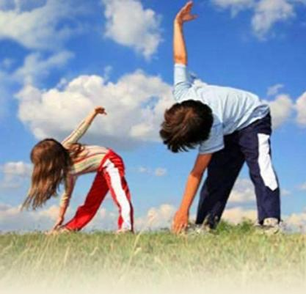
ФИЗКУЛЬТМИНУТКА

Slide 13
У Л…бы и Кат…шки
Кл…бки и кат… шки.
Сели шить подр… жки
Бр…ки для Петр… шки.
ю
ю
у
у
у
ю
у

Slide 14
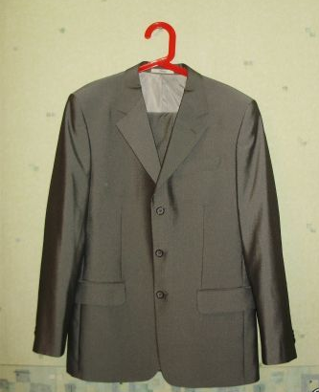
Домашнее задание
Спиши. Вставь пропущенные буквы
Кост…мы

Slide 15
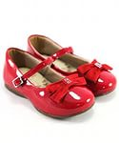
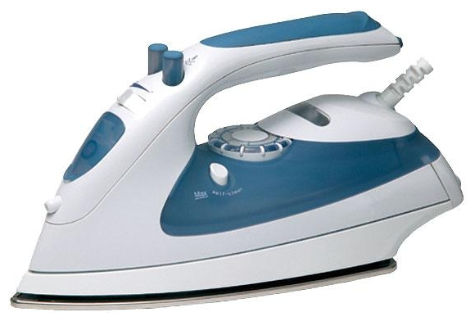
ут…жок
Т…фельки

Slide 16
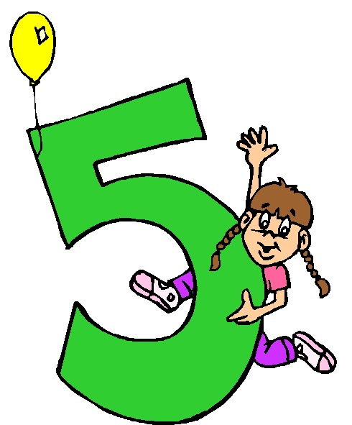
МОЛОДЦЫ!

